Slide 1
Finanzen verstehen, Leben vereinfachen
Basiskompetenzen für Dein persönliches Finanzmanagement

Slide 2
Ziel
Veränderungen
?
Kompetenzen
Neugier
Persönliche Anwendung
Einfache Regeln

Slide 3
Glaubenssätze
Deine Einstellung zu Geld

Slide 4
Motivation

Slide 5
Über Geld sprechen
Finanzielle Situation
Wo stehst Du finanziell im Vergleich zu Deiner Peer Group auf einer Skala von 1 bis 10?
Wo stehst Du finanziell im Vergleich zu Deiner Peer Group zukünftig (unter Berücksichtigung Deiner Möglichkeit, wie Ausbildung, Eltern usw.) auf einer Skala von 1 bis 10?
Motivation
Welche Bedürfnisse verbindest Du mit Geld?

Slide 6
Deine Einstellung zu Geld
“Money Scripts are Learned in childhood, often unconscious, passed down through the generations, partial truths and beliefs about money or those who have or do not have money.
They are responsible for our financial outcomes”
Test Klontz Money Script® Inventory-Revised (KMSI-R)

Slide 7
Deine Einstellung zu Geld
Statussuchend
Selbstwert = Geldwert
Gibt Geld aus für Statussymbole
Geld = Status
Vermeidend
Meiden Gedanken ans Geld
Geld ist schlecht, Reichtum ist schlecht
Negative Assoziationen, wie Schuld
fehlender Glaube an eigene Geldkompetenzen
Geldfokussierte
Mit Geld lassen sich meine Probleme lösen
Geld macht das Leben besser
mehr ist immer besser, es gibt nicht genug
Wachsame
Genaue Befassung mit Finanzen
Geld gibt Sicherheit und gehört gespart
Ausgaben sind, wenn möglich, zu vermeiden
Klontz, Bradley, Sonya L. Britt, Jennifer Mentzer, and Ted Klontz. 2011. “Money Beliefs and Financial Behaviors: Development of the Klontz Money Script Inventory.” Journal of Financial Therapy 2 (1): 1–22.

Slide 8
Deine Einstellung zu Geld
Eigenschaft | Punktzahl | Ausprägung
Statussuchend | 1.4 | tief
Vermeidend | 3.1 | mittel
Geldfokussiert | 3.7 | mittel
Wachsam | 2.6 | tief
Vermeidend
Higher scores on the Money Avoidance scale suggest a belief that money is bad. Money Avoiders may also believe
that they do not deserve money and/or feel guilty about the money they have. Many suspect that wealthy people are
greedy or corrupt, and that there is virtue in living with less money.
Because of their negative associations with money and the wealthy, money avoiders may sabotage their financial
success and/or give money away in an unconscious effort to stay at a lower socioeconomic level.
Studies have found that Money Avoidance can be associated with trying to not think about money, ignoring financial
statements, overspending, enabling others financially, and having difficulty managing a budget. Occupational choice is
related to Money Avoidance also. For example, individuals in the helping professions, such as mental health
providers, tend to score higher than those in other professions, such as business or financial advising.
Geldfokussiert
The Money Focused believe that the key to happiness and the solution to their problems is to have more money. At
the same time, they believe that one can never have enough money, and find that the pursuit of money never quite
satisfies them. The higher the score on Money Focus the more they are likely to have a lower net worth and to carry credit card debt. The Money Focused are prone to buying things to achieve happiness. They are also more likely to put work ahead of family and give or loan money to others even if they cannot afford to do so.
Notes:
Die im weiteren besprochenen Themen werden Dich mehr oder weniger ansprechen, abhängig von der Ausprägung dieser «Geld-Drehbücher», die in Deinem Kopf ablaufen.

Slide 9
Lifestyle-Inflation
Brauchen wir das alles?

Slide 10
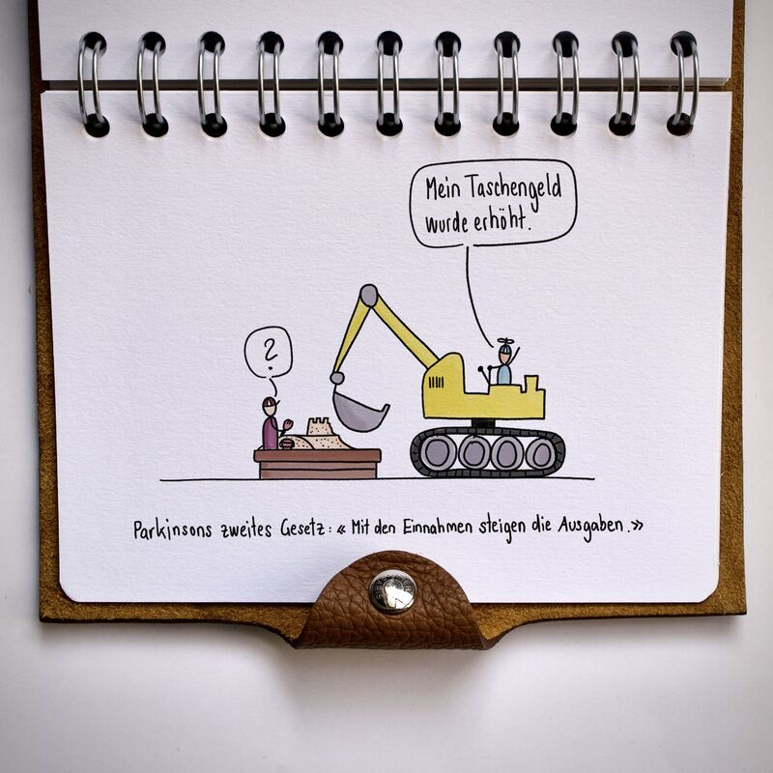
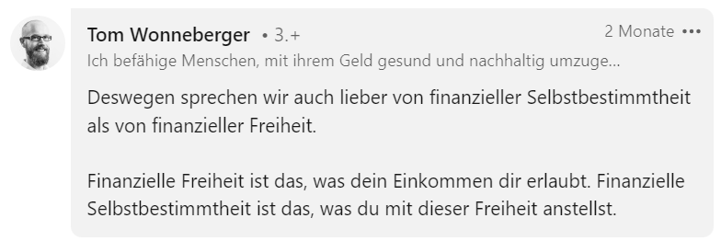
Lifestyle Inflation
Notes:
Problem: viele Denken sich, dass mit zusätzlichem Einkommen zusätzliche Freiheit kommt und erzielen genau das Gegenteil. Sie gehen teure Verpflichtungen ein und gewöhnen sich an einen Lebensstil, den es von da an zu finanzieren gilt.
Sie werden unfreier.

Slide 11
Übung für zuhause
Fahrrad
Ist Notwendig
Bietet Status
Auto
Einrichtung
Wohnung
Elektronik
Kleider
Essen zuhause
Trinken zuhause
Ferien
Restaurantbesuche
Menschen einladen
Macht mir Freude
Geschenke
Habe ich aus Bequemlichkeit
Notes:
Macht Dich Die Erhöhung Deiner Ausgaben für schönere, teurere Produkte zufriedener? Bist Du zufriedener als damals, als Du einen tieferen Standard hattest?
Wo gibst Du Geld aus aus reiner Bequemlichkeit?
Wo gibst Du Geld aus, weil es mit Status verbunden ist: guter Geschmack, die Art, wie man wahrgenommen wird usw.

Slide 12
Sparen, wo es nicht schmerzt
Emotionslose Ausgaben

Slide 13
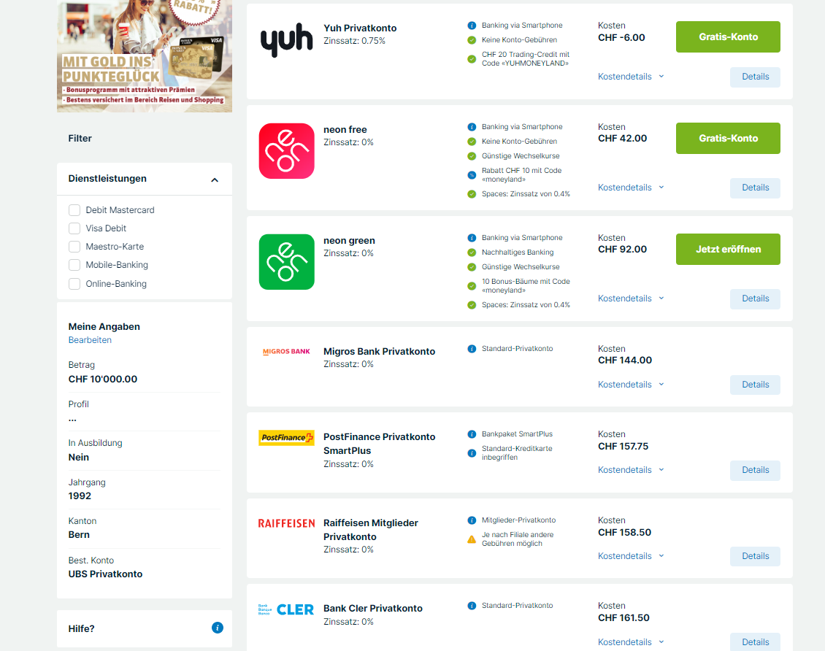
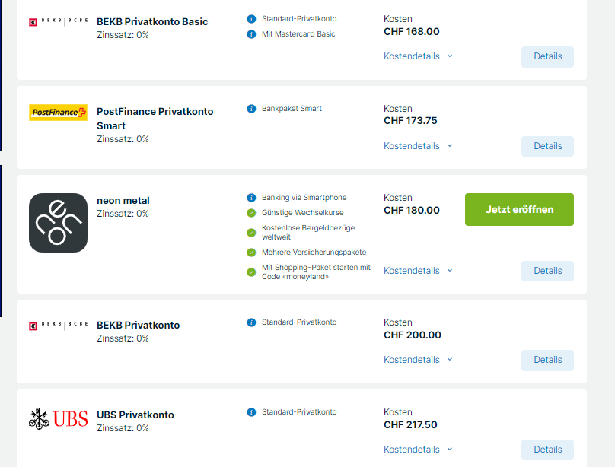
Bankdienstleistungen
moneyland-vergleich
Notes:
Merke: Schweizer:innen sind im internationalen vergleich unter den schlusslichtern betreffend preissensitivität und wechselfreude. Dies ist u.a. Eine der gründe für die hochpreisinsel

Slide 14
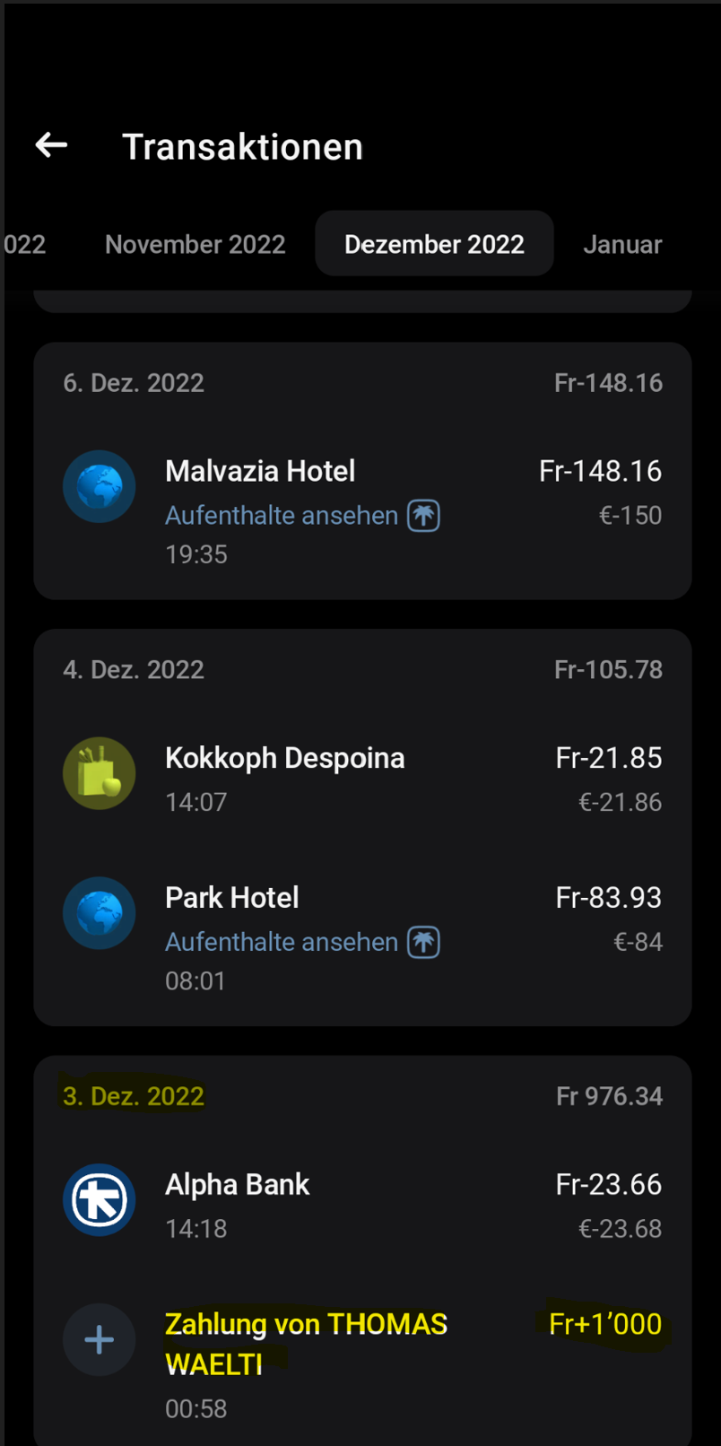
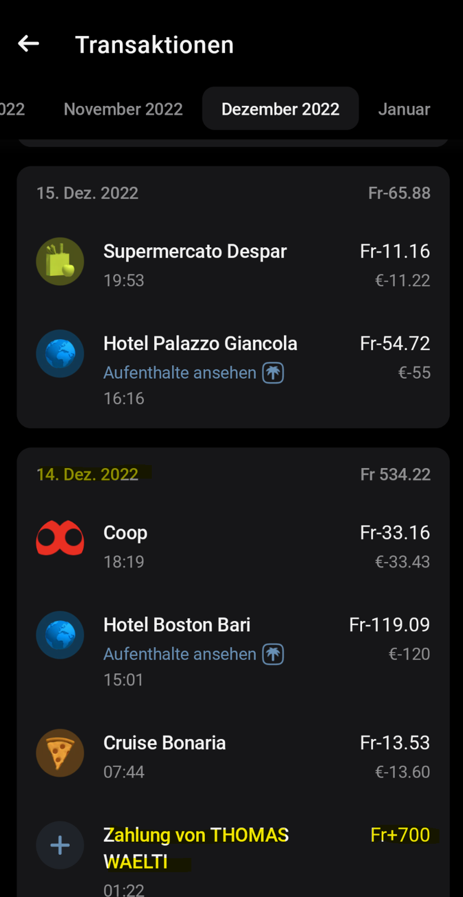
Bankdienstleistungen
 | UBS Mastercard | Revolut Mastercard
Bearbeitungszuschlag | 1.75% transparent | 0 transparent
Wechselkurs | Kassakurs (Spotrate) + 1.7% intransparent | Kassakurs (Spotrate) transparent
Notes:
=345 CHF auf 10’000 CHF

Slide 15
Opportunitätskosten
Die Kosten der unterlassenen Alternative

Slide 16
Die versteckten Kosten von Entscheidungen
Geld ist knapp und Du kannst es jeweils nur für etwas ausgeben.
Wenn du dich für eine Option entscheidest, entgeht dir die Chance, die eine andere Optionen bietet
Notes:
Frage: wenn ich eine Bankbeziehung unterhalte, die mich bei gleicher Leistung 500 CHF mehr kostet als eine günstigere Alternative: Wie viel Geld kostet mich diese Entscheidung?

Slide 17
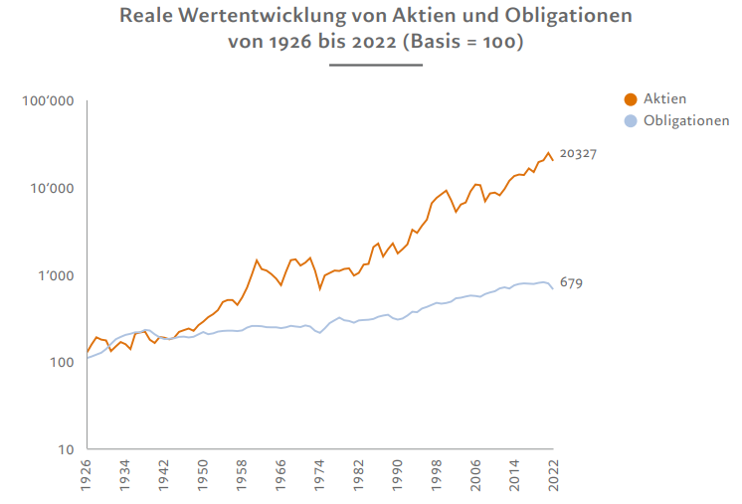
Notes:
Frage: Was schätzt ihr, wie es aussieht für Sparkonti? Antwort: 121 CHF → reale Rendite von 0.2% pro Jahr

Slide 18
Anwendungsfall 1 – unnötige Kosten & risikolose Investitionen
Bankbeziehung UBS vs. Alternative Neon & Revolut
Gebühren UBS vs. Neon | 220 CHF
Gebühren Mastercard Ausland UBS vs. Revolut | 340 CHF
Total pro Jahr | 560 CHF
Alternative: Könnte Mensch auch investieren, anstatt der UBS zu schenken

Slide 19
Merke: Die Einsparung von unnötigen Kosten erlaubt risikolose Investments.
Im absoluten Worst Case verlierst Du alles und bist trotzdem gleich weit.

Slide 20
Anwendungsfalls 2: Vorauszahlung von Fixkosten
Institution | Zins / Skonto p.a.
STV Bern | 0.25%
Helsana | 1.00%
Alternative | Zins / Rendite p.a
UBS Sparkonto | 0.5%
Ø-Rendite SPI letzte 30 Jahre | 9.2%
Notes:
Nicht inflationsbereinigt
Ich habe einen Freund, der seine Steuern und seine Versicherungen immer im Voraus zahlt. Dieses Geld kann er während eines Jahres nicht für weitere Dinge verwenden.
Steuern und KK machen bei mir etwa 20’000 CHF. Unter Berücksichtigung der Zeitpunkte, zu denen ich die Rechnungen begleichen muss, würde das bei mir bedeuten, dass ich ständig auf 14’400 CHF verzichte, über die ich nicht verfügen kann.
Dafür erhalte ich von KK und ESTV aktuell 81 CHF
Wenn Du so grosse Beträge im Voraus bezahlen kannst, Dann kannst Du auf das Geld verzichten. Dann lohnt es sich u.U. das Geld anzulegen.
Wenn ich 14’405 im breitgestützten SPI-Index anlegen würde. Hätte ich in der Vergangenheit im Ø 9.2% gemacht = 1’325 CHF
Unternehmen berücksichtigen Opportunitätskosten in jeder Entscheidung. Es wird Zeit, dass Du dies auch machst.
https://www.moneyland.ch/de/wie-gut-rentieren-schweizer-aktien-historisch

Slide 21
Anwendungsfall 3: Ein Hauskauf ist immer vorteilhaft. Wirklich?
 | Miete | Kauf + Vermietung | Kauf + Eigenmiete
-
+ |  | Mietzinseinnahmen | gesparte Mietzinsausgaben
- |  | Transaktionskosten | Transaktionskosten
- |  | Fremdkapitalzinsen | Fremdkapitalzinsen
- |  | Steuern auf Mieteinnahme
- |  |  | Steuern auf Eigenmietwert
- |  | Unterhalt, Reparatur, Versicherung | Unterhalt, Reparatur, Versicherung
- |  | Arbeitsaufwand Unterhalt | Arbeitsaufwand Unterhalt
- |  | Arbeitsaufwand Verwaltung
- |  | Opportunitätskosten der Investition | Opportunitätskosten der Investition
Σ | Total | Total | Total
Notes:
Menschen berücksichtigen i.d.R. die Opportunitätskosten des Eigenheims nicht.

Slide 22
Hypothetische Einnahmen und Ausgaben haben reale Pendants
 | Miete | Kauf + Vermietung | Kauf + Eigenmiete
- | Mietzinsausgaben | Mietzinsausgaben
+ |  | Mietzinseinnahmen | Gesparte Mietzinsausgaben
- |  | Transaktionskosten | Transaktionskosten
- |  | Hypothekarzinsen | Hypothekarzinsen
- |  | Steuern auf Mieteinnahme
- |  |  | Steuern auf Eigenmietwert
- |  | Unterhalt und Reparatur | Unterhalt und Reparatur
- |  | Arbeitsaufwand Unterhalt | Arbeitsaufwand Unterhalt
- |  | Arbeitsaufwand Verwaltung
- |  | Opportunitätskosten der Investition | Opportunitätskosten der Investition
+ | Rendite auf investiertes Kapital
Notes:
Anstatt zu sparen und dann in einer Immobilie zu binden, könnten sie das Geld auch über viele Jahre investieren

Slide 23
Der Erwartungswert
Entscheidungen treffen bei Unsicherheit
Notes:
Erwartungswert = erwartetes Ergebnis bei mehreren Möglichkeiten und Unsicherheit, welche Möglichkeit eintritt

Slide 24
Wahrscheinlichkeiten
Glücksrad Turnverein
10 Fr.
5 Fr.
0 Fr.

Slide 25
Wahrscheinlichkeiten
Glücksrad Turnverein
Versicherungen
200 Fr.
10 Fr.
5 Fr.
15’000 Fr.
0 Fr.
0 Fr.
Glücksspiele haben negative Erwartungswerte für Spieler:innen
Versicherungen haben negative Erwartungswerte für Versicherte

Slide 26
Versicherungen: Erwartungswert und Risiko
Unsere Versicherungsprämien bezahlen Ereignisschäden
Entschädigung für Risikoübertragung, Provisionen, Gehälter, Werbung, Gewinne, Betrugsfälle usw.
+
Summe der Erwartungswerte der Versicherten (Auszahlung x Wahrscheinlichkeit - Prämien) <<< 0
Versichere einzig und allein Risiken mit potentiell nicht tragbaren finanziellen Schäden
Risiken, denen Du individuell überproportional ausgesetzt bist und Leistungen, die Du beziehen willst
UND / ODER
Die Streichung aller anderen Versicherungen und Teilklauseln erhöht Deinen erwarteten Wohlstand bei tolerierbarem Risiko
Notes:
Den Aufschlag den Du bei einer Versicherung schon nur für die Risikoübernahme zahlst, ist deutlich grösser, als beim Glücksspiel. Grund: Versicherungen sind lemon markets, d.h. eine Versicherung ist konstant in Gefahr, dass sich v.a. Personen mit hohen Risiken versichern wollen.
Positiver Nebeneffekt der Bereinigung: Du musst Dich nicht mit den nervigen Versicherungen rumschlagen, regst Dich nicht über die komplexen und verklausulierten Versicherungspakete auf oder wenn die Versicherungsfreunde mal wieder nicht bezahlen wollen.

Slide 27
Kognitive Verzerrungen
Verfügbarkeit
Je einfacher wir uns ein Ereignis vorstellen können, desto höher gewichten wir die Wahrscheinlichkeit des Auftretens.
Verlustaversion
Menschen bezahlen für den Unterschied zwischen sicher und wahrscheinlich überproportional viel
Ein tatsächlicher oder potentieller Verlust wird als schwerwiegender empfunden, als ein entsprechender Gewinn
Daniel Kahnemann, 2011. Thinking Fast and Slow. New York: Farrar, Straus and Giroux

Slide 28
Aufgabe für zuhause
Krankenkasse
Auto Haftpflicht
Credible Worst Case
Auto Zusatzkasko
Ambulante Zusatz KK
Spitalzusatz KK
Reiseversicherung
Privathaftpflicht
Individuelles Risiko
Rechtsschutz
Hausrat
Handy & Elektronik
Glas
Haustier
Reisegepäck
Zwingende Versicherungen
-Haftpflicht
-Hausrat
Tendenziell Empfohlen
-Rechtschutz → dann aber auch benützen für Beratungen, Vertragsprüfung usw.
Optional
-KK Zusatzversicherung → Nur, was mit
-Doppelversicherungen
-Nicht benötigte Leistungen
-Überversicherungen, bspw. alte Vollkaskoversicherungen
-Versicherung von Risiken, die selber getragen werden können

Slide 29
Aufgabe für zuhause
KK Selbstbehalt
Auto Haftpflicht
Credible Worst Case
Privathaftpflicht
Hausrat
Grad der Versicherung
Rechtsschutz
Auto Zusatzkasko
Individuelles Risiko
Ambulante Zusatz KK
Spitalzusatz KK
Reiseversicherung
Handy, Elektronik, Glas, Tier, Reisegepäck usw.

Slide 30
Einige weiterführende Infos
Prämienvergleich BAG Krankenkasse Grundversicherung
Wie man den Selbstbehalt bei der Krankenkasse richtig wählt
Einfacher Blog-Post zur Autoversicherung

Slide 31
Takeaways Versicherungen
Interessenskonflikte mit Berater:Innen aus Finanzbranche
Denk nicht allein an den Worst Case.
Schadenfälle sind unwahrscheinlich.
Wie schätzt Du Deine Risikoexposition im Vergleich zum Durchschnitt ein?
Wie könntest Du dich ohne Versicherung im Schadensfall arrangieren?
Du könntest die gesparten Prämien alternativ investieren (und Schäden aus Vermögen bezahlen)
Prüfe Deine Versicherungen
jetzt einmalig: auf Notwendigkeit, Aktualität, Doppelversicherungen usw.
Dies macht bspw. das VZ gratis für Dich. Lass Dir danach von denen nichts andrehen.
Konsequentes Streichen aller Luxusversicherungen, wie Spitalzusatz. Das Geld investierst Du besser und zahlst bei Bedarf aus eigener Tasche.
Streiche jeden ambulanten KK-Zusatz, von dem Du nicht profitierst.
Streiche jeden Blödsinn, wie Elektrogeräteversicherungen. Im Zweifelsfall die Versicherung auflösen.
KK und Autoversicherung zwingend jährlich prüfen
Rest bei Aktualisierung Deiner Umstände anpassen
Nutze Deine Versicherungen
Notes:
Beispiel Doppelversicherung: KK Reiseversicherung und Reiseversicherung | Unfallversicherungen und Beifahrerversicherungen Auto | Auto Assistance und TCS
Beispiel Aktualität: Voll-, Teil-, No Kasko für Auto je Alter, Reiseversicherung, wenn keine Reisen anstehen
Beispiel für Benützung der Versicherung:
Rechtsschutzversicherung für Beratungen, bspw. im Schadenfall mit Versicherungen, Prüfung von Verträgen, drohende Auseinandersetzungen mit Arbeitgeber

Slide 32
Weitere unnötige Kosten
Position | Wie | Weil
Bankdienstleistungen | Wechsel zu fintech | 560 CHF
Nicht gebrauchte Abos kündigen | Download und Streaming ist legal, Kaum gebraucht | 300 CHF
Wlan kündigen | Top-Speed 40 Gbit über Handy | 480 CHF
Versicherungen | Streichen und optimieren | 300 CHF
Total |  | 1’640 CHF
Notes:
Erfahrungsgemäss kann jede Person mehrere 1000 CHF sparen
Welche Tipps habt ihr?
Geld, das ich Unternehmen gebe, die mir nicht sympathisch sind, für Leistungen, die ich nicht will. Ich habe bereits Versicherungen ziemlich zusammengefaltet.
Dies entspricht nun schon einer Rendite von 5% auf einem Portfolio von sage und schreibe 32’800 CHF. → Du müsstest also erstmals 32’800 CHF haben und investieren, um dieselbe Rendite zu erwirtschaften!!!
Dabei noch nicht enthalten sind emotionsbeladene Ausgaben, die eher schmerzen.
Rechnet man dies dazu kommen nochmals ein paar tausend CHF dazu. Über die Zeit könnte man mehrere 100’000 CHF sparen.

Slide 33
Steuern
Immerhin planbar

Slide 34
Der Grenzsteuersatz
Notes:
Nur positives steuerbares Einkommen wird versteuert. Nettolohn – Abzüge > 0
Mit zunehmendem Einkommen wird jeder zusätzliche Franken höher besteuert → je höher Einkommen, desto entscheidender ist jeder CHF Abzug, desto vorteilhafter wird bspw. private Vorsorge
Mit zunehmendem Einkommen steigt auch Abgabe an Kirche respektive Differenz zwischen konfessionslos und mit Konfession
Steuersatz vs. Grenzsteuersatz
> Entwicklung Bundessteuer nicht aufgezeigt, diese wird erst bei sehr hohen Einkommen stark progressiv.

Slide 35
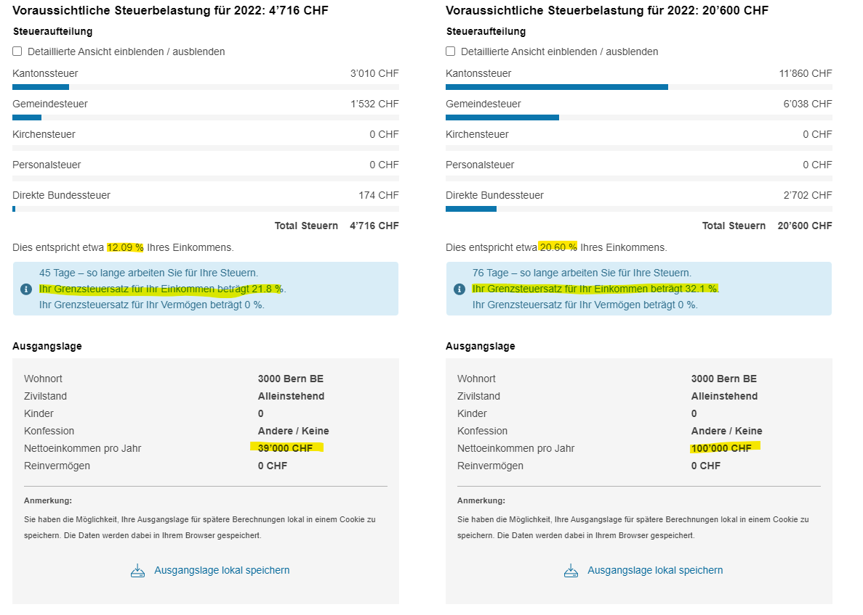
Der Grenzsteuersatz

Slide 36
Steuern sind planbar
ESTV Steuerrechner
Notes:
Bspw. Änderung Familiensituation, Änderung Einkommen, Umzug, Effekt von Abzügen usw.
Steuern sind je nach Einkommen der grösste oder zweitgrösste Ausgabenposten. Schenkt ihnen entsprechende Beachtung

Slide 37
Der Ablauf
Empfehlung
Steuerplanung
Optionen für zusätzliche Abzüge spätestens im Herbst prüfen
Steuererklärung
Bei Unsicherheit oder fehlendem Wissen
Freunde oder Experten beiziehen
Veranlagungsverfügung
Zwingend prüfen und ggf. Einsprache
Zahlungen
Nur bezahlen, was geschuldet ist gemäss aktuellem Einkommen
Notes:
Wenn ihr bei einem gewissen Einkommen kein Geld für die Dritte Säule übrig habt, dann nehmt bei euren Eltern ein Darlehen auf und bezahlt es ein halbes Jahr später zurück. Diese Rendite ist nicht zu schlagen.

Slide 38
Steuerzahlungen
Jahr | Netto | Kanton + Gem. | Bund | Diff | R1 | R2 | R3 | Cash out
2020 | 39’904 ⁽¹ | 5’485 | 0
2021 | 70’118 | 9’000 | 600 |  | 2’194 | 1’645 | 1’645 | 5’485
2022 | 100’500 | 15’500 | 1’900 | 4’115 | 4’200 | 2’700 | 2’700 | 13’715
2023 | 39’000 | 2’400 | 0 | 7’800 | 8’100 | 4’650 | 4’650 | 25’200
2024 | ? | ? |  | -15’000 | 960 | 720 | 720 | -12’600
1) Bis Juli
Notes:
Bezahlt nur, was ihr bezahlen müsst. Macht euch keinen Stress, wenn euer Einkommen sinkt. Bezahlt nur, was zu bezahlen ist.
ABER: wenn Einkommen steigt, dann legt entsprechend viel zurück für Nachzahlung

Slide 39
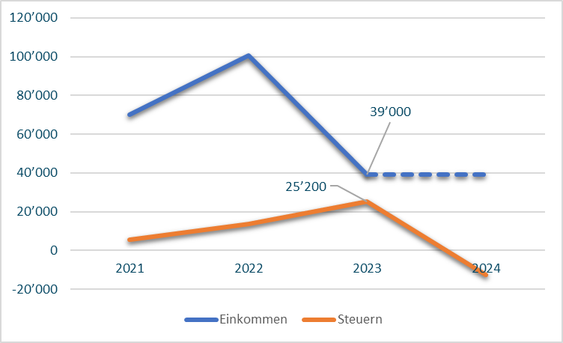
Rechnungsdiskrepanzen
Notes:
Rot = Rechnungsbeträge

Slide 40
Steuerzahlungen
Jahr | Netto | Kanton + Gem. | Bund | Diff | R1 | R2 | R3 | Cash out
2020 | 39’904 | 5’485 | 0
2021 | 70’118 | 9’000 | 600 |  | 2’194 | 1’645 | 1’645 | 5’485
2022 | 100’500 | 15’500 | 1’900 | 4’115 | 4’200 | 2’700 | 2’700 | 13’715
2023 | 39’000 | 2’400 | 0 | 7’800 | 8’100 | 4’650 | 4’650 | 25’200
2023 | 39’000 | 2’400 | 0 | 7’800 | 1’500 | 1’000 | 1’000 | 11’300
2024 | ? | ? | ? | -900 | 960 | 720 | 720 | -12’600
Notes:
Bezahlt nur, was ihr bezahlen müsst. Macht euch keinen Stress, wenn euer Einkommen sinkt. Bezahlt nur, was zu bezahlen ist.
ABER: wenn Einkommen steigt, dann legt entsprechend viel zurück für Nachzahlung
Den Staat vorfinanzieren hat einen negativen Einfluss auf euren Wohlstand, investiert das Geld stattdessen

Slide 41
Die persönliche Vorsorge
Warum wir nicht von der Hand in den Mund leben können

Slide 42
Fallstricke
Teilzeit ohne Heirat
Erwerbsunterbrüche
Scheidung
Tiefe Einkommen
Mehrere Jobs mit kleinen Pensen
Direkte Einkommenseinbussen
Verzögerte Einkommenseinbussen (Karrierelücken)
Teilrente vs. Vollrente AHV
Minimal- vs. Maximalrente AHV
Geringe Beiträge PK
Eintrittsschwelle PK & Koordinationsabzug
Fehlende ausserobligatorische Vorsorge
Notes:
Koordinationsabzug = 7/8 der maximalen AHV-Rente = aktuell 25’725 CHF
3. Säule nur, wenn AHV-pflichtiges Einkommen erzielt wird.

Slide 43
Familienmodelle und Vorsorge
100%
40%
80%
60%
70%
70%
Direkte Einkommenseinbussen
Verzögerte Einkommenseinbussen (Karrierelücken)
3a Einzahlungen durch Versorger:in
Einkommensteilung 50/50 nach gemeinsamen Kosten
Lohn für Familienarbeit
Augenmerk auf moderne BVG-Lösungen
Notes:
Beispiel BVG-Lösung: Anpassung Koordinationsabzug an Teilzeitpensum oder direkter Verzicht darauf.
Mehr dazu im folgenden Kurs
70%: was man klassischerweise hört, aber nie erklärt wird wieso. Ich habe dazu Studie gelesen.
3 Wichtige Variablen: Lohn, Pensum und PK-Reglement
abgesichert = Existenzminimum im Alter gedeckt (fraglich wie erstrebenswert)
Grundsätzlich: Wenn Partner:in 100% + Partner:in Teilzeitpensum ist man i.d.R. abgesichert, falls zusammen bis in alle Ewigkeit
Guter Lohn: bereits ab 60% sicher. Bei grosszügiger PK-Leistung u.U. schon darunter → in allen möglichen Konstellationen
Ab 70% selbst im Scheidungsfalls in den meisten Fällen sicher, unabhängig von anderen Variablen

Slide 44
AHV
monatliche Rente | alleinstehend | abhängig von Anzahl Beitragsjahre und Ø-Einkommen
Notes:
Viele wissen nicht, dass es nicht die eine AHV-Rente gibt.

Slide 45
AHV
monatliche Rente | verheiratet | abhängig vom Ø-Einkommen
Notes:
Rente wird bei verheirateten gekürzt auf maximal 3’650 CHF

Slide 46
BVG
Die Eintrittsschwelle
Der Koordinationsabzug
Die Leistungen
Die Auffangeinrichtung
Notes:
Was man wissen sollte

Slide 47
Aufgabe für zuhause
Den BVG-Versicherungsausweis richtig lesen
Notes:
Frage: Wer von euch legt den BVG-Ausweis jeweils direkt in einen Ordner / in den Kehricht, ohne diesen gelesen und/oder verstanden zu haben?

Slide 48
Säule 3a
Bei mir lohnt’s sich
Steuerbegünstigte, unkomplizierte Lösung
→ erste Wahl bei vorhandenem Geld
Steuerersparnis
GSS 22% = 1’552 CHF
GSS 32% = 2’258 CHF
Einzahlung max. 7’056 CHF
Lebensver-sicherung
Sparkonto
Renditefonds
Frei investieren
Aktiv
Passiv

Slide 49
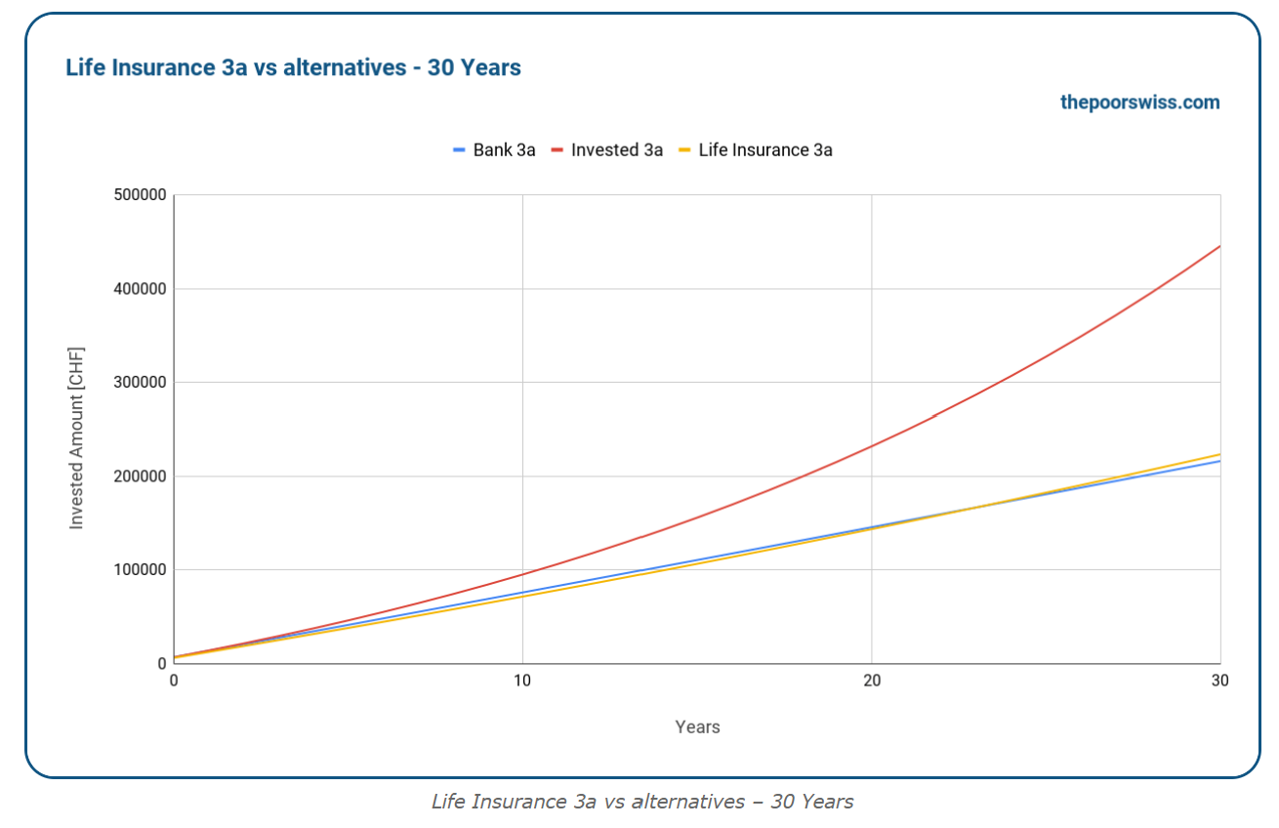
Säule 3a
Die Lebensversicherungsfalle
Notes:
Konservativer Vergleich
-6’883 CHF p.a.
-Lebensversicherung: 10% Risikoprämie (extrem tief), 1% Rendite nach Gebühren (schon eher hohe Schätzung)
-Fund: 4.5% Rendite nach Gebühren (sehr tiefe Schätzung)
-Sparlösung: 0.1% Zins
Eingeschränkter Kapitalaufbau:
> Du bezahlst Versicherung eine Prämie für die Versicherung. Diese wird von Deinem Altersguthaben abgezogen
> Versicherungen investieren in teure Funds.
Negativer Erwartungswert und dazu Notwendigkeit oft nicht einmal gegeben, da keine Abhängigen, d.h. keine Partner:in & Kind oder Partner:in könnte selbst im Todesfall selber finanzieren
Lebensversicherungen sind unflexibel.
man muss fix einbezahlen, selbst wenn man Geld anderweitig gebrauchen könnte
Fixe Beitragsdauer
Bestrafung bei Kündigung
Intransparenz und Komplexität: von Nutzenversprechen über Gebühren über Mix Versicherungen / Investment
Negativer Steuereffekt (Auszahlung)

Slide 50
Effiziente Märkte & zufällige Spaziergänge
Du schlägst den Markt nicht

Slide 51
Hypothese der effizienten Märkte
EMH
Marktpreise bilden alle (öffentlich zugänglichen) Informationen ab
Random Walk
Preisänderungen sind zufällig, Preisbewegungen sind unvorhersehbar
Implikation
Der Markt entrichtet eine risikogemässe Rendite. Darüber hinaus lassen sich langfristig keine Mehrrenditen erzielen.
Niemand schlägt den Markt über längere Zeit.
Technische Analysen, Fundamentale Analysen, Market Timing sind sinnlos.
Kritik
Menschen nehmen Informationen unterschiedlich wahr
First Mover Advantage: Preise passen sich verzögert an neue Informationen an
Preise sind nicht objektiv und werden durch Emotionen beeinflusst
Notes:
Dies geht an all die Jungs, die ihre Tausender bei Wetten auf Swissquote verloren haben

Slide 52
Evidenz
Empirische Beobachtung
Fonds-Manager können i.d.R. über längere Zeiträume keine Mehrrenditen erwirtschaften
ohne höhere Risiken einzugehen
Das aktive suchen nach besseren Informationen
und das Ausnützen von Preisabweichungen verursacht Kosten
Insbesondere nach diesen Kosten schneiden aktivverwaltete Funds schlechter ab
Vergangene Performance sagt nichts über die Zukunft aus
Implikation 1
Investiere Dein Geld in kostengünstige, passiv-verwaltete Funds
Implikation 2
Setze nicht eigenständig auf einzelne Aktien, es sei denn aus Interesse oder wenn Du Geld nicht brauchst
Notes:
Auch wenn die Performance der letzten 5 Jahre top war. Sie kann genauso gut scheisse sein in den kommenden 5 Jahren.

Slide 53
Anwendungsfall: Säule 3a
 | UBS Vitainvest Aktiv 100 World Sustainable | UBS Vitainvest Passiv 100 World Sustainable | Viac 3a Global Nachhaltig 100 | Frankly Extreme 95 Index Sustainable | finpension Global Nachhaltig 100
Kosten p.a | 2.1% ++ | 0.8% ++ | 0.43% | 0.45% | 0.39%
Kostenausweis | intransparent, versteckt im KID | intransparent, versteckt im KID | Transparent, garantiert | Transparent, garantiert | Transparent, garantiert
Investment | aktiv | passiv | passiv | passiv | passiv
Notes:
KID = key information document

Slide 54
Säule 3a
Zeithorizont, Rendite und Risiko
Über lange Zeiträume Regression zu einer «Normalrendite», extreme negative Abweichungen historisch nicht beobachtbar (keine Garantie für Zukunft)
Kurzfristig starke Schwankungen
Säule 3a = i.d.R. langfristig = aggressives Portfolio mit hohem Aktienanteil möglich
EMH & Fund-Performance
Vergangene Performance sagt nichts über zukünftige Performance aus
Suche Dir einen Anbieter mit möglichst tiefen Gebühren
Suche Dir einen Fund mit möglichst tiefen Verwaltungskosten
3a-Ersparnisse können transferiert werden.
Besteuerung bei Bezug
Gestaffelter Bezug im Alter über 6 bis max. 11 Jahre möglich
Zählt als Einkommen. Je höher dieses, desto höherer Grenzsteuersatz
Einzahlungen frühzeitig auf diverse 3a-Konti aufteilen
Bezug
Für Emigration, Eigenheim, Selbstständigkeit, Alter
Wechsel auf weniger riskante Portfolien evtl. ratsam, wenn Bezug absehbar

Slide 55
Interessenskonflikte
Überlege gut, auf wen Du hörst

Slide 56
Notes:
Beispiel Jungs von früher: alle mit Lebensversicherung

Slide 57
Der Notgroschen
Wie viel gehört aufs Sparkonto

Slide 58
Wie viel Geld gehört auf das Sparkonto?
Für welchen realistischen Worst Case musst Du Dich wappnen?
Was davon ist nicht versichert?
Was davon ist versichert?
Weiterführender Artikel
Selbstbehalt
Credible Worst Case
-
nächster Lohn, Kreditkarte, Familie und Freuen
=
Notgroschen
+
Geld für Steuerraten, Ferien u.a. kurzfristige Sonderposten
+
Zweckgebundene, konkrete Vorhaben
Notes:
Frage: Was erachten die Teilnehmenden als notwendigen Notgroschen?
Basierend auf welchem Worst Case?
Notgroschen deutlich kleiner als erwartet.
Steuerraten, Ferien usw. sind planbar
Investitionen: Planst Du einen Hauskauf, Eigenständigkeit o.ä.? Falls nein = 0
Vorteil Sparkonto
- Risiko ist nahe 0. Daraus folgt aber auch, dass Rendite nahe 0 ist.
Probleme mit dem Sparkonto
Inflation
2. Opportunitätskosten. Wir investieren Geld nicht. Geld, das herumliegt hat keinen Wert. Erst im Tausch erhält es Wert
3. Aufbau eines Polsters unterminiert andere Finanzziele
→ Alles darüber hinausgehende vernichtet im EW Wohlstand

Slide 59
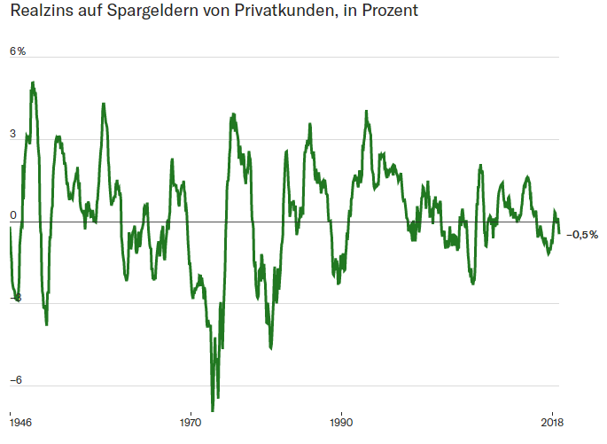
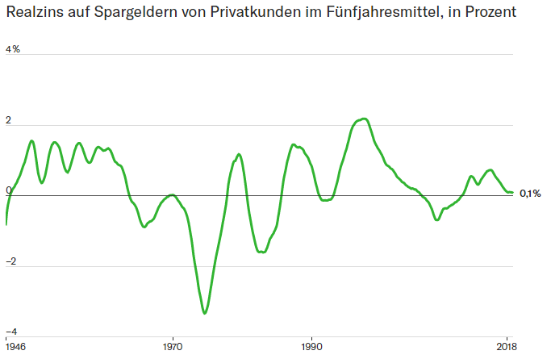
Realrendite auf Sparkonti
Ø realer Sparzins von 0.2%
Schmid Simon, 25.02.20219. Republik. Geld auf der Bank hat sich noch nie gelohnt. Basierend auf Daten der SNB und des BSF

Slide 60
Zur Tat schreiten
Nun bist Du an der Reihe

Slide 61
Ein Budget erstellen
Budgetvorlage beschaffen
Ausgangslage abbilden
Konkrete Veränderungen definieren
Sollsituation abbilden
Zweitmeinung einholen: bin ich ehrlich mit mir
v
v
Massnahmen umsetzen
Eindeutige Kontostruktur einrichten
v
Daueraufträge einrichten
Fortschritt prüfen
Notes:
Falls Du ein einigermassen mittleres Einkommen hast, kannst Du bei konsequenter Befolgung dieser Ratschläge locker und ohne Einbussen einige Tausend Franken pro Jahr gutmachen und damit über die Jahre substantielles Vermögen aufbauen.
Dies bedingt eine gewisse Disziplin, welche aber finanzielle entschädigt wird.
Mach Dein Budget mit eine/m/r Freund:in, Partner:in,… das macht imfall gar nicht so wenig Spass.

Slide 62
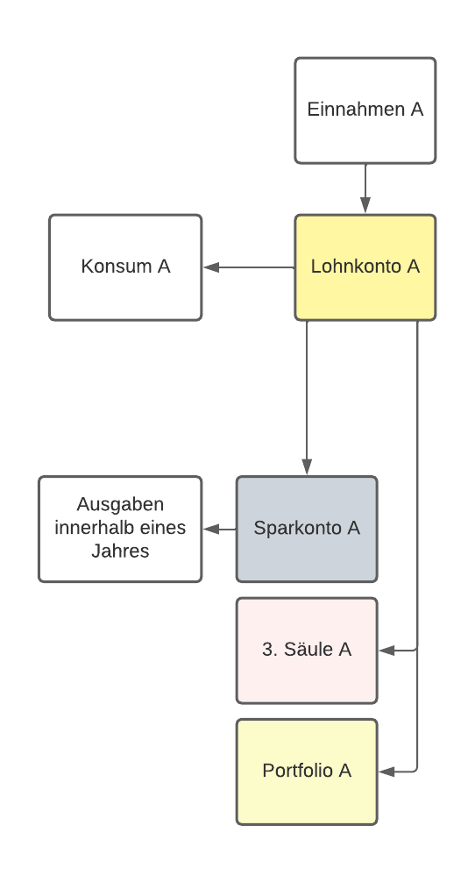
Kontenregelung & Daueraufträge

Slide 63
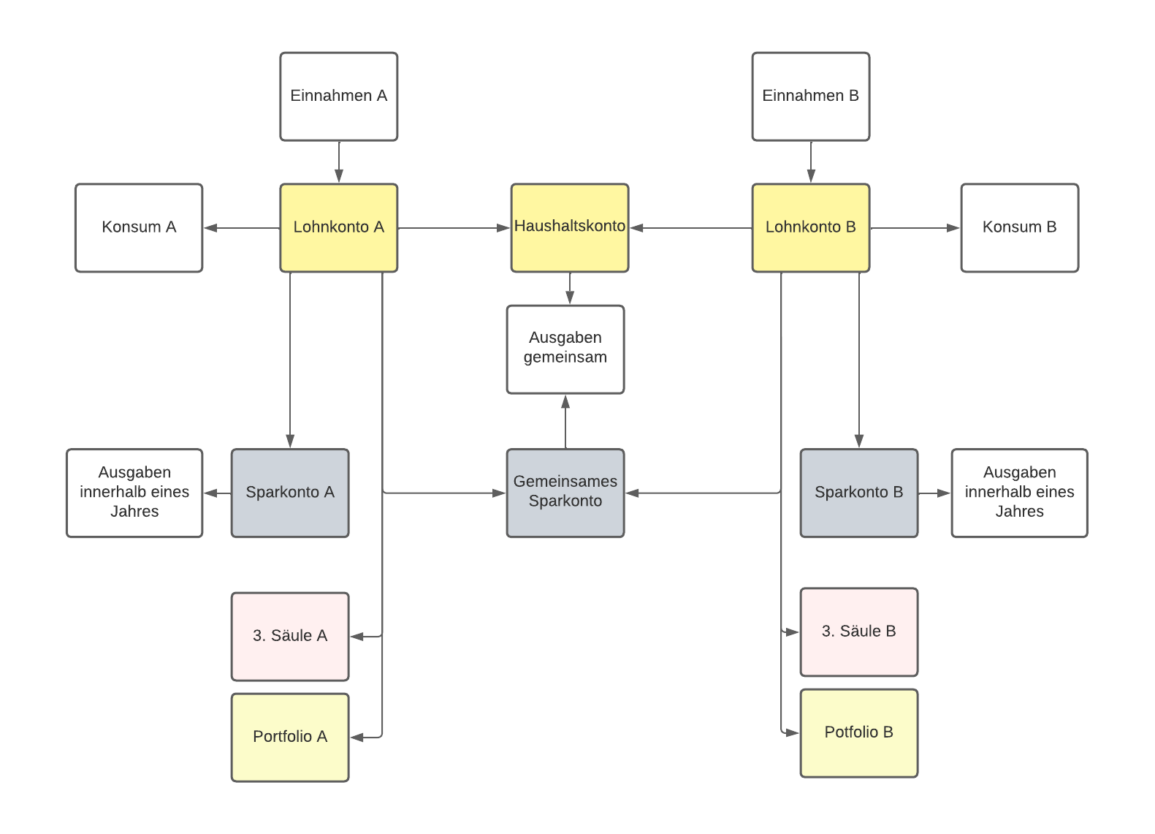
Kontenregelung & Daueraufträge
Notes:
Spannend, weil in diese Diskussion abstrahiert Werte und Beziehungsvorstellungen einfliessen.

Slide 64
Zur Tat schreiten
Unsicherheit
Mentale Belastung
Menge an Entscheidungen
Notes:
Erkenntnisse aus der Entscheidungspsychologie
Menge an Entscheidungen.
> Nimm Dir einen Tag frei. Erledige Deine Finanzen bereits am Morgen. Am Abend hat niemand Bock darauf.
Unsicherheit
Verschaffe Dir Klarheit, was zu erledigen ist. Am besten startest Du mit einem Budget und bildest Deine finanzielle Situation ab
Dann bildest Du eine Sollsituation ab, und identifizierst Verbesserungspunkte
Verwende zu Beginn für Deine Entscheidungen einfache Handlungsgrundsätze, Regeln und Gedankenmodelle
Diese kannst Du verfeinern, wenn Du Dir Kompetenzen und Wissen aufgebaut hast
5. Hol Dir Empfehlungen ein bei Freunden und Familie, evtl. Experten (Vorsicht vor Interessenskonflikte)

Slide 65
Informiere Dich
Money Matters – Podcast | DE
The Poor Swiss – Blog – EN | DE | FR

Slide 66
Zusammenfassung
Damit Du weisst, was Du heute gelernt hast

Slide 67
Was wir gelernt haben
Dein Verhalten ist unterbewusst gesteuert
Reflektiere Deine Einstellung zu Geld, dann Dein Verhalten
Die Ausgaben wachsen, um die Einnahmen zu decken. Zufriedenheitsgewinn potentiell negativ.
Triff Deine Konsumentscheidungen reflektiert und bleibe selbstbestimmt.
Geld hat immer eine alternative Verwendung
Die Einsparung von Geldverschwendung erlaubt risikolose Renditen und Vermögensaufbau.
Orientiere Dich am Erwartungswert, nicht am Worst Case.
Bezahle für die richtigen Risiken. Für Sicherheit bezahlst Du überproportional viel.
Die Steuerprogression ist bei mittleren Einkommen stark
Plane frühzeitig und hole Dir bei Unklarheit Hilfe
Teilzeit muss Mensch sich langfristig leisten können.
Denke frühzeitig an Deine Vorsorge. Versäumnisse holen Dich ein. Hole Dir Rat.
Der Markt ist effizient und unvorhersehbar.
Investiere passiv und kostengünstig. Niemand schlägt den Markt – nicht Dein Banker und schon gar nicht Du selbst.
Berater:innen haben Interessenskonflikte
Überlege gut, auf wen Du hörst
Sei nicht planlos
Mach Dein Budget
Notes:
Falls Du ein einigermassen mittleres Einkommen hast, kannst Du bei konsequenter Befolgung dieser Ratschläge und etwas Disziplin i.d.R. locker und ohne grössere gefühlsmässige Einbussen einige Tausend Franken pro Jahr gutmachen und damit über die Jahre substantielles Vermögen aufbauen.

